Slide 1
IBS De wereld en ik Stad en Wijk
1-12-2020
Jaar 1 – Periode 2 – Les 4
Les 5

Slide 2
Begrippenlijst voor Stad & Wijk van periode 2 die deze les aan bod komen:
Participeren
Participatiesamenleving
Verzorgingsstaat
Sociaal ondernemen
Duurzaamheid en duurzaam ondernemen in de context van stad en wijk
Not-for-profit
Vrijwilligerswerk
Sociale leefbaarheid
Demografie en doelgroepen in de wijk
Overheidstaken
Subsidies

Slide 3
Wat is belangrijk bij het werken met deze vrijwilligers?
Fases:
Werving
Inwerken
Belonen
Selectie
Binden
Notes:
Valleike en hall of fame

Slide 4
Werving
Selectie
Inwerken
Per groepje krijg je een opdracht
Iedere opdracht gaat uit van een casus
Per groepje krijg je de opdracht 1 van de drie fases uit te werken
Werk zo gedetailleerd mogelijk uit
Aan het einde van de les voegen we het samen per casus

Slide 5
Afronding opdracht:
Er zijn 2 organisaties die nieuwe vrijwilligers zoeken: ‘t Valleike en de Hall of Fame:
‘t Valleike – kinderboerderij
Hall of Fame – cultuur fabriek voor jongeren
Welke informatie hebben jullie in je groepje gezocht en gevonden die relevant is voor deze opdracht?

Slide 6
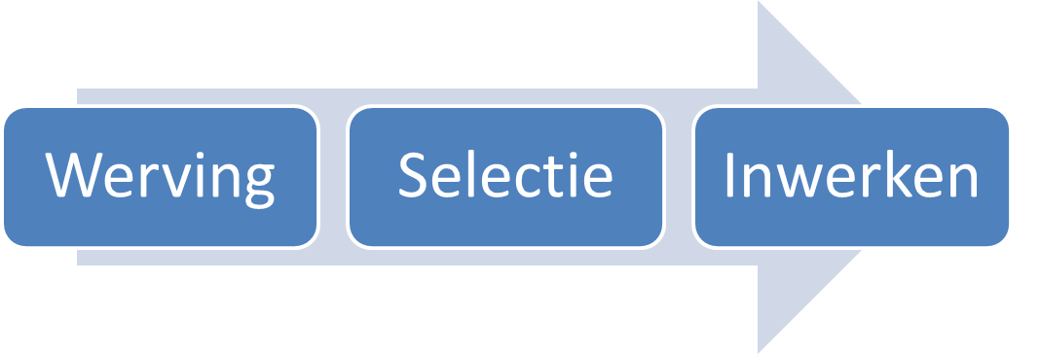
Leg per organisatie de drie stappen naast elkaar en bespreek wat klopt & logisch is, ontbreekt of beter kan om succesvol nieuwe en passende vrijwilligers te werven.

Slide 7
Checkvraag 1:
SLUIT JULLIE PLAN AAN BIJ DE 10 BELANGRIJSKTE MOTIVATIES VAN MENSEN OM VRIJWILLIGERSWERK TE DOEN?
1. Werk is leuk om te doen​
2. Iets voor anderen kunnen betekenen​
3. Iets leren​
4. Mezelf nuttig maken​
5. Mijn kennis en vaardigheden inzetten​
6. Me ergens bij betrokken voelen​
7. Je hoort je in te zetten voor de samenleving​
8. Het geeft afwisseling in mijn leven​
9. Hierdoor houd ik mijn hersens fit​
10.Ik wil graag bij deze organisatie horen

Slide 8
Checkvraag 2:
SLUIT JULLIE WERVINGSPLAN, DE MIDDELEN, TEKSTEN EN KANALEN AAN BIJ HET TYPE VRIJWILLIGER DAT JULLIE ZOEKEN?
Traditionele vrijwilliger​
Episodische vrijwilliger​
Geleide vrijwilliger ​

Slide 9
Checkvraag 3:
WERVINGSPLAN
DE MIDDELEN
TEKSTEN
KANALEN
CHECK DE NOTITIE OP WIKI VAN LES 4 MET 12 TIPS OVER HET WERVEN VAN VRIJWILLIGERS EN PAS ER MINIMAAL 2 TOE OP JULLIE AANPAK.

Slide 10
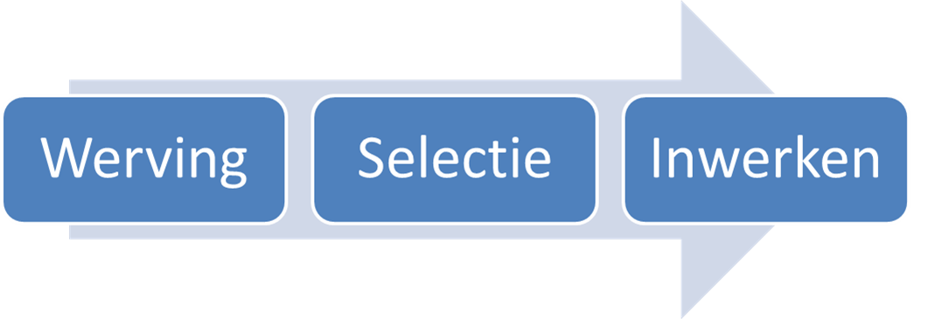
Pas je plan eventueel aan en maak een presentatie (door de drie groepen) over jullie aanpak

Slide 11
Twee presentaties dus!
De kijkers zijn verdeeld in drie groepen:
Jullie zijn mensen die op zoek zijn naar vrijwilligerswerk; word je enthousiast om bij hen vrijwilligerswerk te gaan doen? Welke drie elementen maakte jou enthousiast?
Jullie zijn van het Brabants Dagblad en gaan hier een leuk artikel over schrijven; welke drie elementen neem je zeker mee in je artikel?
Jullie zijn al vrijwilliger bij die organisatie en heel actief. Welke drie dingen wil je nog toevoegen aan deze presentatie om nieuwe vrijwilligers over de streep te krijgen?

Slide 12
Bedankt en tot volgende week!

